Slide 1
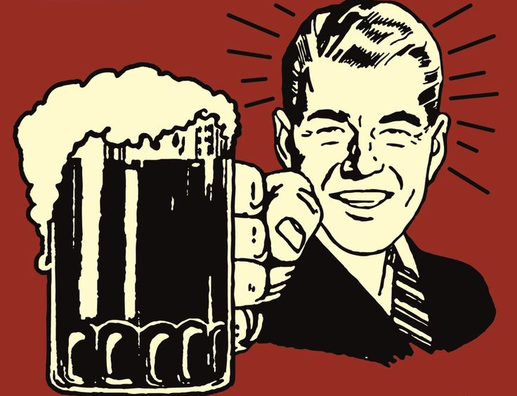
COMMENT LA BIERE EST ELLE DEVENUE UNE BOISSON
bon marche
&
populaire
Ce spot publicitaire vous est prESentE par les entreprises Charles Simon & Corentin Chabot. L’abus d’alcool est dangereux pour la modEration.

Slide 2
L’addition
Quelques chiffres ?
Historique de la bière CORENTIN
Principaux acteurs actuel du marché
Ingrédients
Procédés de fabrication
Procèdes d’acheminement CHARLES
Evolution du marché d’hier à aujourd’hui
Conclusion

